Slide 1
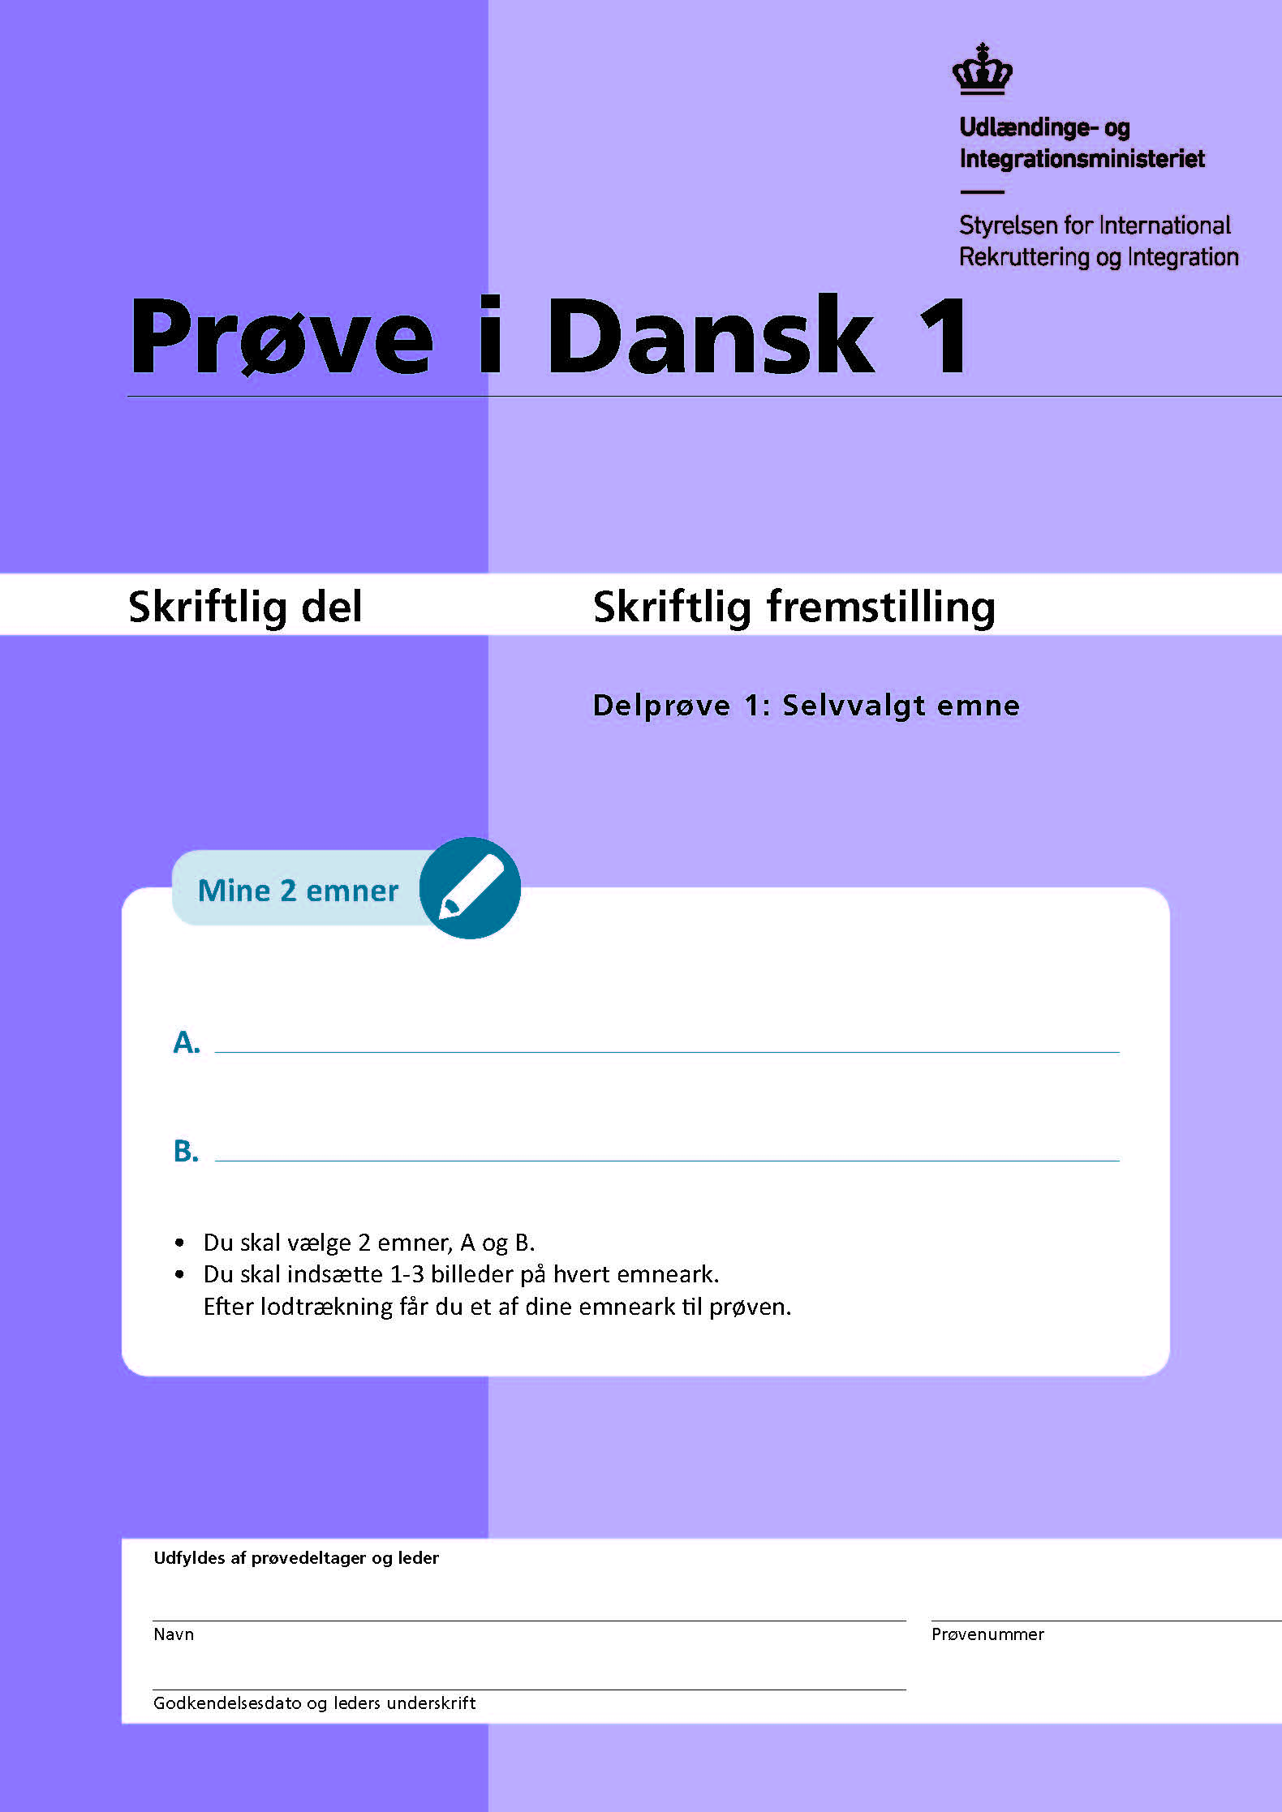
Skriv her
Skriv her
Skriv her
Skriv her

Slide 2
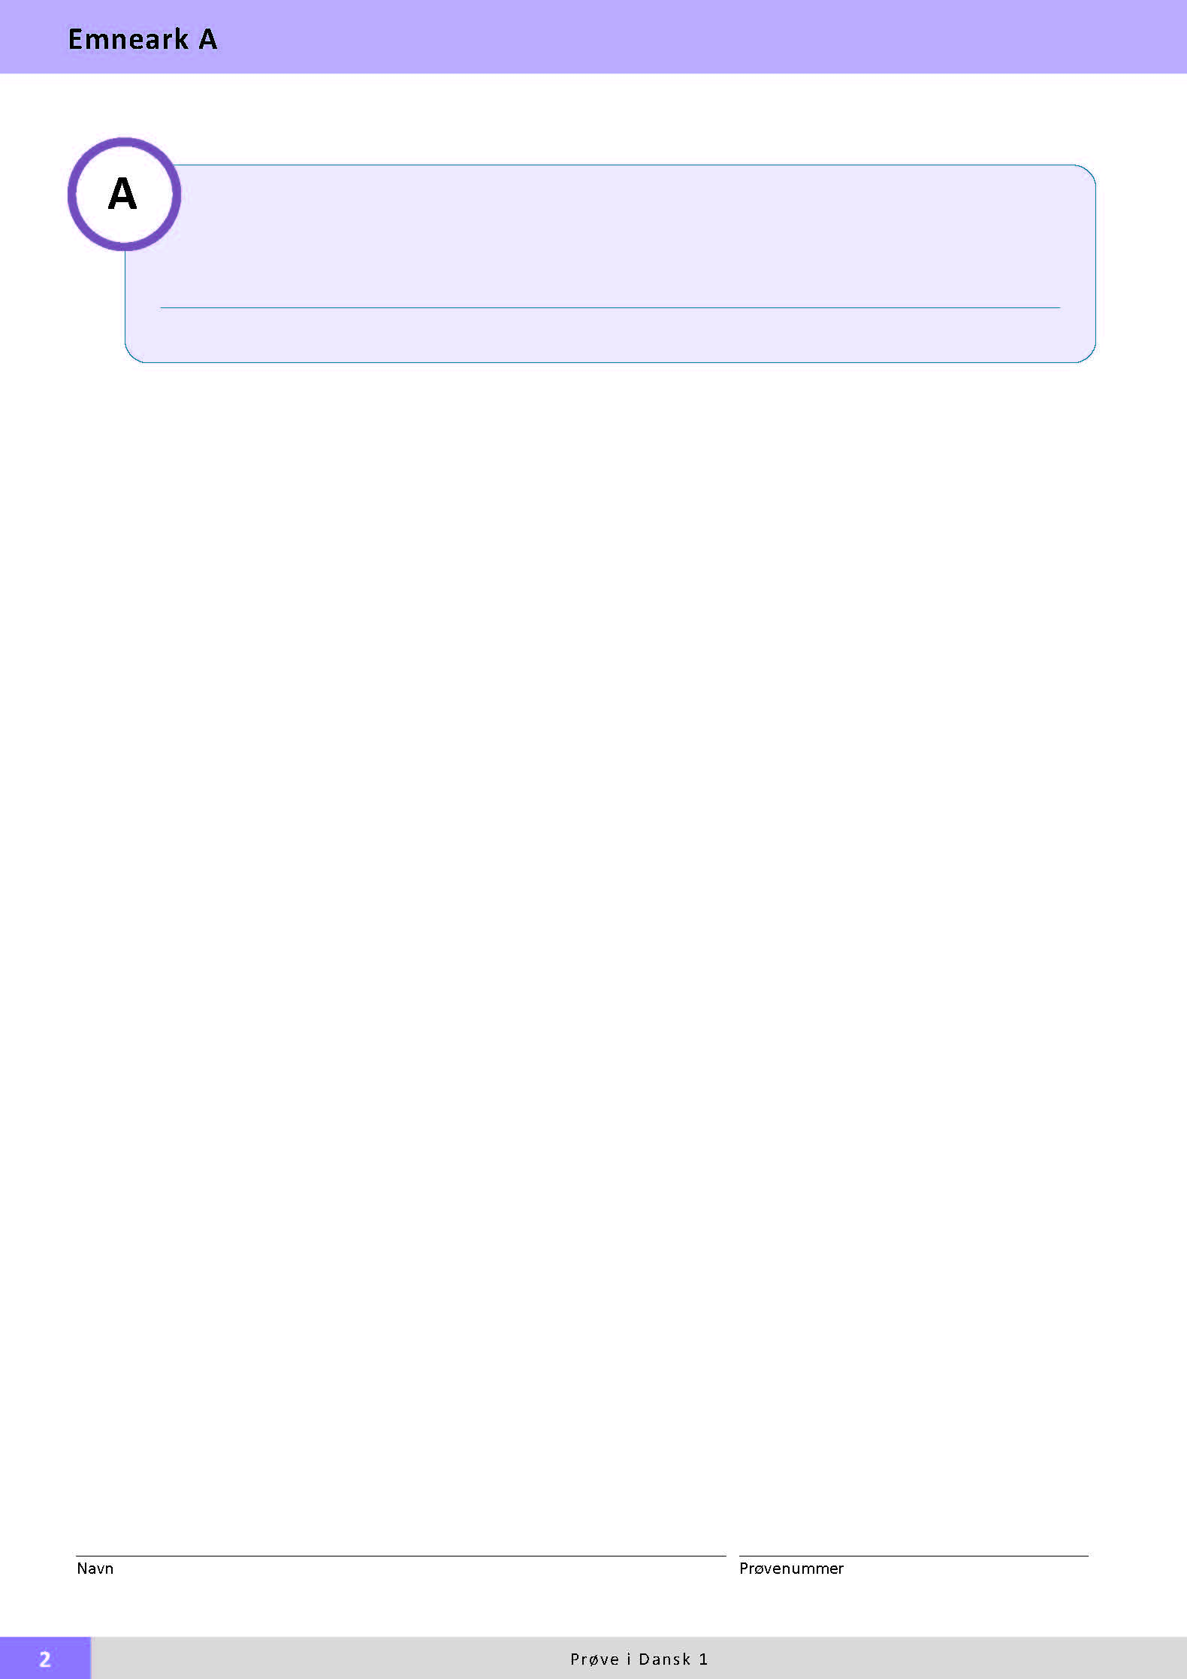
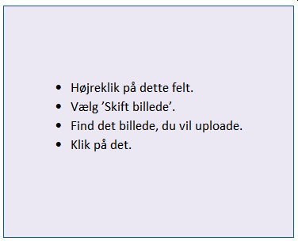
Skriv her
Skriv her
Skriv her

Slide 3

Skriv her
Skriv her
Skriv her
Skriv her
Skriv her
Skriv her

